Slide 1

Trường Tiểu học Ái Mộ A
Bài giảng trực tuyến Lớp 3
P.Môn: TẬP LÀM VĂN
Tuần: 15
Bài: NÓI, VIẾT VỀ
CẢNH ĐẸP ĐẤT NƯỚC
Nguyễn Thị Thường

Slide 2










Thứ sáu ngày tháng 17 năm 2021
TẬP LÀM VĂN
Giới thiệu về tổ em

Slide 3
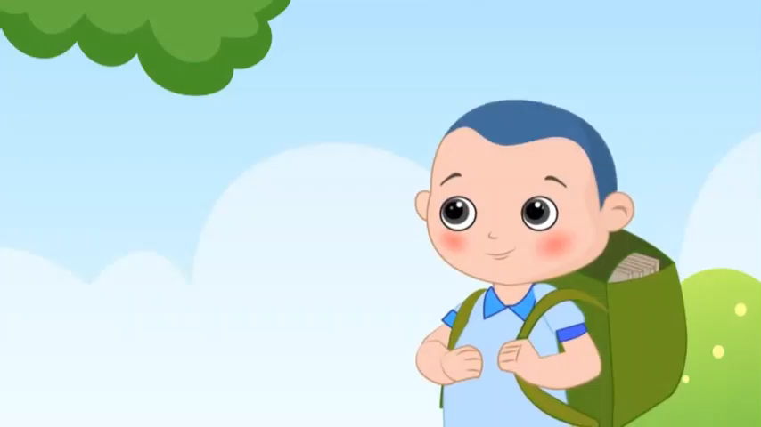

Slide 4


Yêu cầu cần đạt
Viết được một đoạn văn giới thiệu về tổ em.
Đoạn viết chân thực, câu văn rõ ràng, mạch lạc.

Slide 5








Tập làm văn
Giới thiệu về tổ em
Đề bài: Dựa vào tiết tập làm văn miệng tuần trưϐ, hãy viết mŎ
đĲn văn giƞ thiệu về tổ em.

Slide 6

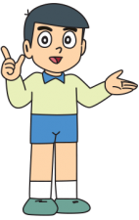
Đoạn văn gồm mấy phần? Đó là những phần nào?
Phần mở đoạn
Đoạn văn
Phần thân đoạn
Phần kết đoạn

Slide 7


Gợi ý:
1. Mở đoạn:
Giới thiệu về tổ em
2. Thân đoạn:
- Tổ em gồm những bạn nào?
- Mỗi bạn có đặc điểm gì?
- Tháng vừa qua các bạn làm được những việc gì tốt?
- Tình cảm của các bạn trong tổ đối với nhau như thế nào?
3. Kết đoạn:
- Tình cảm của em đối với tổ.

Slide 8
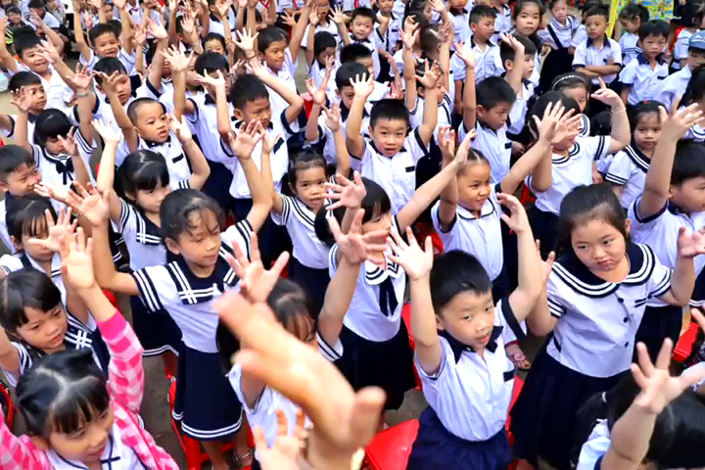

Slide 9
***Khi viết mŎ đĲn văn cần lưu ý:
- Viết đúng yêu cầu của đề. Đoạn văn có bố cục ςõ ςàng, trình tự hĢ lí.
- Dùng từ phù hợp, giữa các ý có sự liên kết với nhau.
- Viết câu đầy đủ bộ phận chính. sinh động, có ý sáng tạo.
- Dùng dấu câu đúng chỗ, viết đúng chính tả.
- Viết hoa chữ cái đầu câu, cuĒ câu ghi dấu chấm. Câu đầu đoạn lùi vào 1 ô. ĐĲn văn đưϑ viết liền mạch, không xuống dòng.

Slide 10
Tổ em có mười bạn. Đó là các bạn: Hải, Linh, Nga,… Tổ trưởng là bạn Lan. Mỗi bạn trong tổ đều có những điểm đáng quý. Bạn Hải là học sinh giỏi toán của lớp. Bạn Nga kể chuyện rất hay. Bạn Hòa học rất giỏi và thường giúp đỡ bạn bè...

Slide 11
Tổ em có mười bạn. Đó là các bạn: Vân Linh, An Khánh, Linh Giang,… Mỗi bạn trong tổ đều có những ưu điểm nổi bật. Bạn Vân Linh cao to nhất lớp. Bạn Linh Giang, An Khánh bé nhưng học giỏi và thường giúp đỡ bạn bè. Trong tháng thi đua vừa qua, tổ em nhận được rất nhiều lời khen vì hoàn thành xuất sắc mọi nhiệm vụ được giao. Các bạn trong tổ em rất đoàn kết và biết tự giác giúp đỡ nhau trong học tập.

Slide 12
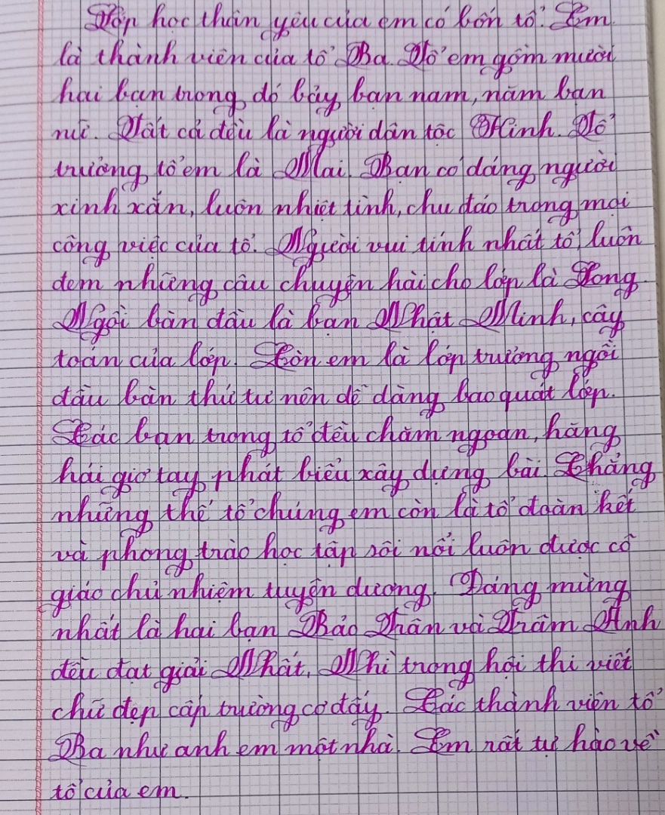
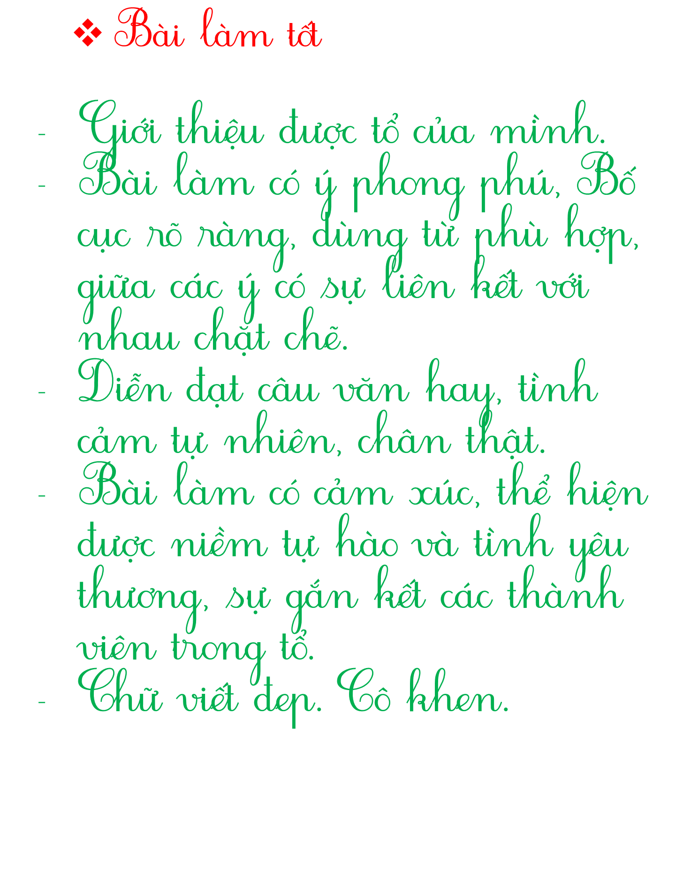

Slide 13
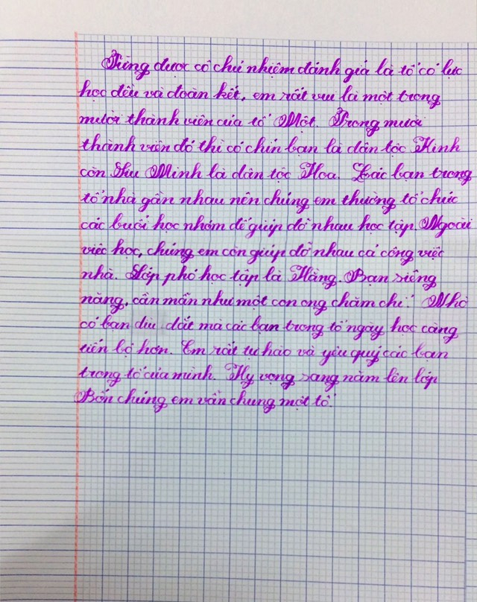
Bài làm tō
- ĐĲn văn giƞ thiệu về tổ em vƞ đầy đủ ý.
Dùng từ chính xác, ngắt câu đúng chỗ.
Bằng cách sử dụng phép so sánh, câu văn trở nên sinh động, g◦ cảm hơn.
Bài làm thể hiện đưϑ sự gắn kếǇ giữa các thành viên trong tổ.

Slide 14

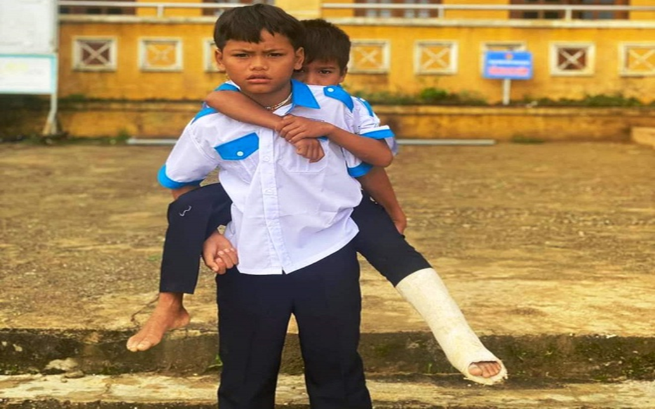
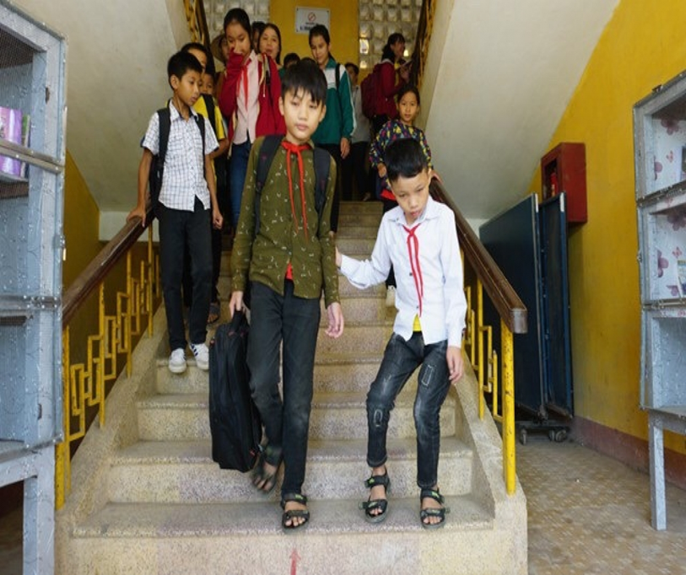
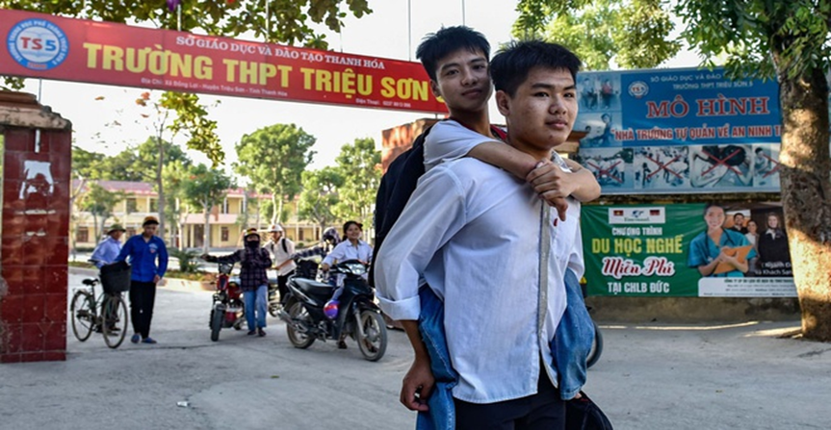
Tập làm văn
Giƞ thiệu về tổ em
Ca dao, tục ngữ về tình bạn
Bạn bè là nghĩa tương thân.
Khó khăn, thuận lợi ân cần có nhau.

Slide 15
Dặn dò
- Hoàn thành bài vào vở.
Chuẩn bị tiết tập làm văn tuần 16: Kể những điều
em biết về nông thôn, ( hoặc thành thị).

Slide 16


Chúc các em nhiều sức khoẻ
học tập thật tốt!

